Slide 1
3강 – 버전 컨트롤
JAVA 웹 개발자 양성과정
Git과 GitHub
By SoonGu Hong

Slide 2
1. 버전 정보 읽기
JAVA 웹 개발자 양성과정
Git과 GitHub

Slide 3
* 버전 정보 읽기 주요 명령어
$ git status : working tree의 정보를 보여줌
$ git diff : working tree의 변경사항을 보여줌
$ git log : commit된 버전정보를 보여줌
$ git log --stat : 버전정보를 자세히 보여줌
$ git log -p : 버전정보를 더 자세히 보여줌

Slide 4
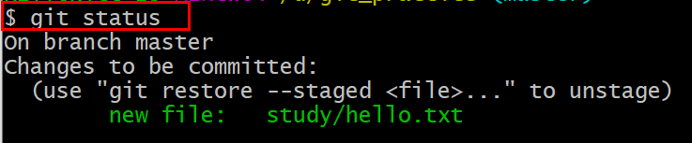

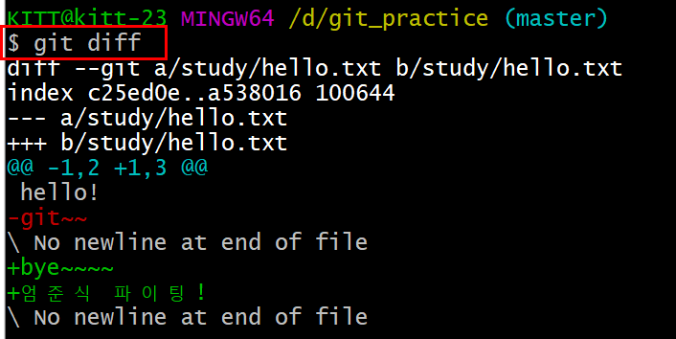
* 버전 정보 읽기 실습
실습 폴더에 study라는 폴더를 만들고 그 안에 hello.txt를 만들자! 내용은 아무렇게나 적으세요. 그리고 $ git status 입력!
커밋으로 버전을 만들어 봅시다.
hello.txt의 내용을 수정한 뒤 $ git diff 로 변경사항 확인!

Slide 5
2. 버전간 이동 checkout
JAVA 웹 개발자 양성과정
Git과 GitHub

Slide 6
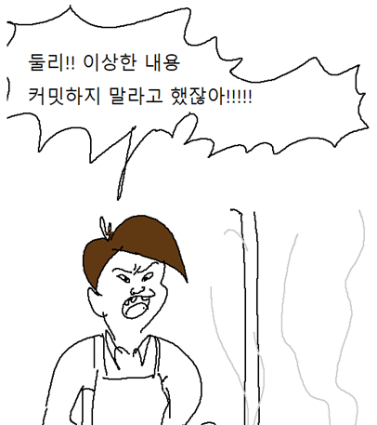
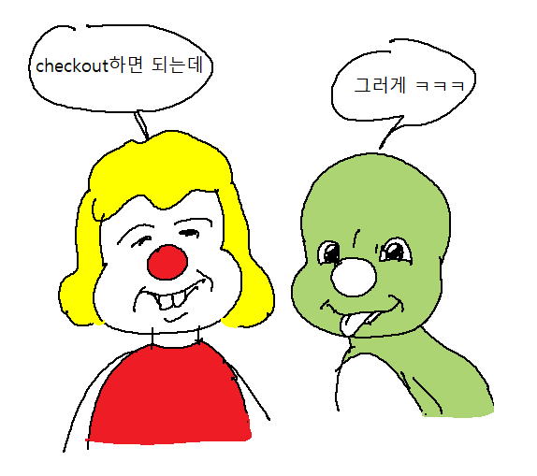
* checkout

Slide 7
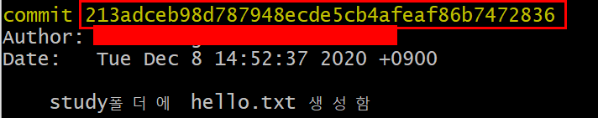

* checkout 실습
전 단계에서 수정한 hello.txt를 커밋합니다.
git log로 커밋목록을 확인 후 이동하고 싶은 커밋의 아이디를 복사합니다.
$ git checkout 복사한 커밋 아이디
실제로 폴더에 가보면 수정사항 반영 전으로 돌아가 있습니다. 그리고 언제든지 커밋의 아이디를 통해 이동할 수 있어요~~
다시 원상태로 돌아가고 싶다면??
여기!! 복사

Slide 8
3. 버전삭제 reset
JAVA 웹 개발자 양성과정
Git과 GitHub

Slide 9
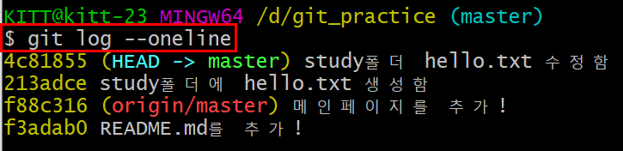
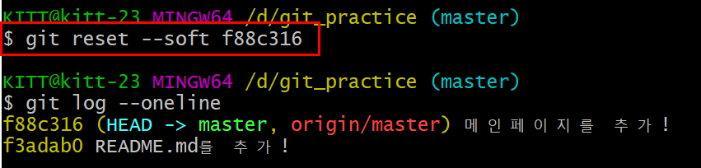
* reset 실습
$ git log --oneline 명령으로 커밋 아이디를 체크해요 여기서 주의할점! 저처럼 커밋 아이디를 스샷찍어놓으세요. 이따 복구할 때 필요합니다!
$ git reset --soft f88c316 으로 2번 커밋으로 돌아가 보아요.
참고로 --soft 옵션은 reset시에 해당 커밋으로 돌아가며 다른 커밋을 삭제하지만 파일은 unstaged 상태로 돌려놔요. 즉 커밋은 사라지지만 수정파일은 지우지 않는다는 점~~
--hard옵션을 주면 이후 커밋시에 만든 파일들도 짤없이 날아가버린답니다. 물론 사라진 커밋아이디를 기억하고 있다면 reset으로 복구도 가능해요!! 마지막으로 $ git reset --hard 4c81855로 복구하고 마칠게요!

Slide 10
감사합니다
THANK YOU

